Slide 2
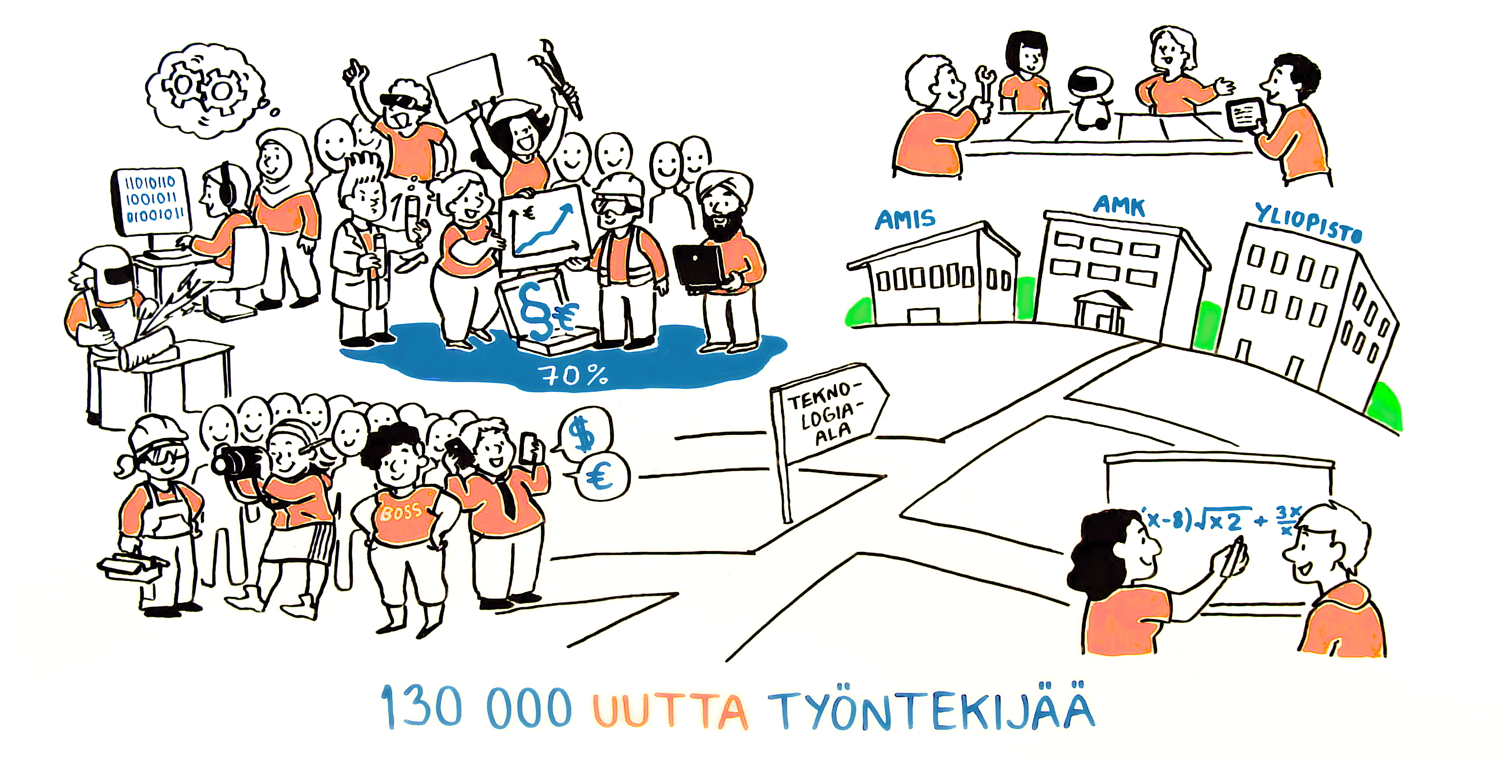
Se först på videon
Framtiden i teknologibranschen!
https://youtu.be/ejGFi35CIiI
(textning på svenska)
https://youtu.be/Lx6VOZYrXZY
(på finska, utan texter)
https://youtu.be/7BEGtZZpFSg (textning på finska)
https://youtu.be/OodCZK1KPQg (textning på engelska)

Slide 3
Undervisningsmaterial om teknologibranschens kompetensbehov för studiehandledare och lärare i LUMA-ämnen:
Teknologiindustrins Färdighetspuls 2021
Texter till diorna i anteckningarna

Slide 4
Teknologiindustrin –
Finlands mest betydande näringsgren
50 %
317 000
Av Finlands export
människor arbetar i företag inom teknologiindustrin
65 %
Indirekt sysselsätter sektorn
670 000
Det finländska näringslivets
Fo&U-investeringar
personer
Notes:
Teknologiindustrin sysselsätter och skapar välfärd i Finland.
Teknologiindustrin är en mångsidig bransch med ett brett utbud av uppgifter. I Finland sysselsätter teknologiindustrin direkt nästan 320 000 personer. Genom indirekta effekter försörjer den totalt 670 000 finländare.
Genom ett nära samarbete mellan företagen och läroanstalterna säkerställer vi att det finns bra arbetsplatser i Finland för utexaminerade experter. Företag satsar stort på detta lokalt.

Slide 5
v
Källa: Teknologiindustrins utredning om behovet av kunnande, 2021
Notes:
Enligt en färsk undersökning behövs 13 300 experter inom området varje år. Hälften av dessa behövs för att ersätta arbetstagare som går i pension, men branschen växer också i en så rask takt att den andra hälften behövs för helt nya uppgifter.
60 % av de nya experterna bör ha högre utbildning eller motsvarande kompetens. 40 % behövs från yrkesutbildning. Av alla dessa examina måste ¾ vara teknik- eller IKT-examen, men fältet sysselsätter också nästan 4 000 nya experter från andra utbildningsområden varje år! Förutom ingenjörsutbildningar arbetar många också inom teknikindustrin till exempel med examen inom handel och ekonomi.
Behovet av kunnande i Teknologiindustrin:
130 000 nya experter under de kommande tio åren
13 300 årligen
50 % från tillväxt
50 % från pensioneringar
60 % högskoleutbildning
40 % yrkeskompetens
317 000 personal 30.6.2021

Slide 6
Det finns ett växande behov av digital och grön kompetens
Teknologiföretagen lyfter fram förmågan och motivationen för kontinuerligt lärande som den viktigaste allmänna arbetslivsfärdigheten. Arbetsgemenskaperna satsar på att alla ska ha lust och möjlighet att kontinuerligt lära sig mer under hela sin karriär.
Företag utvecklar sin verksamhet till att vara miljömässigt hållbar och digital. Detta kräver expertis i företagens affärsverksamhet och att verkställa förändringar.
Digitaliseringens kompetensbehov är mångsidiga och viktiga inom alla teknologibranscher. Nyckelfärdigheterna är bl.a. programvara, data, automatisering, artificiell intelligens och cybersäkerhet.
Betydelsen av kompetens inom koldioxidsnål och cirkulär ekonomi ökar under de kommande åren.

Slide 7
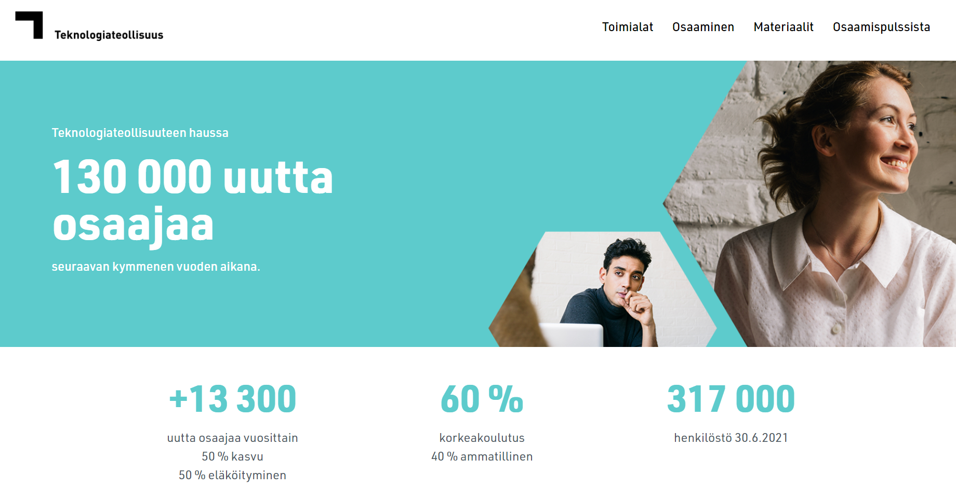
På webbplatsen osaamispulssi.fi finns mer detaljerad information om branschens kompetensbehov
Notes:
Teknologiindustrin behöver 130 000 nya expeter under de kommande tio åren
+13 300 nya experter årligen
50 % tillväxt
50 % pensionering
60 % högskoleutbildning
40 % yrkesmässig
317 000 personal 30.6.2021

Slide 8
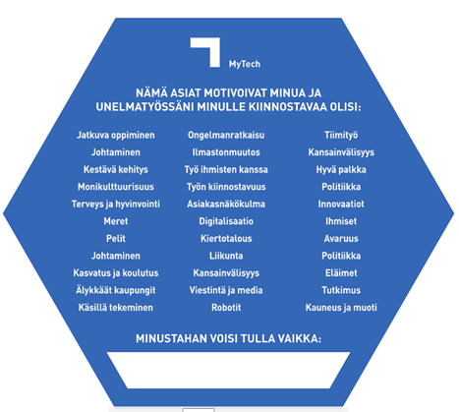
Individuellt arbete
Läs om kompetensbehovet i teknologibranschen bakom MyTech-cellen du fick av din lärare.
Ringa in saker i MyTech-cellen som motiverar dig och som du kanske kan tänka dig arbeta med.
Hitta på ett framtida yrke för dig själv i textfältet längst ner. Det kan kanske hända att yrket inte finns ännu!
Notes:
DE HÄR SAKERNA SOM MOTIVERAR MIG OCH I MITT DRÖMJOBB SKULLE DETTA VARA INTRESSANT FÖR MIG:
Kontinuerligt lärande
Ledarskap
Hållbar utveckling
Kulturell mångfald
Hälsa och välbefinnande
Haven
Spel
Ledarskap
Fostran och utbildning
Smarta städer
Att göra med händerna
Problemlösning
Klimatförändringen
Arbete med människor
Intressant arbete
Kundperspektiv
Digitalisering
Cirkulär ekonomi
Motion
Internationalism
Kommunikation och media
Robotar
Teamarbete
Internationalism
Hög lön
Politik
Innovationer
Människor
Rymden
Politik
Djur
Forskning
Skönhet och mode
JAG SKULLE TILL EXEMPEL KUNNA BLI:

Slide 9
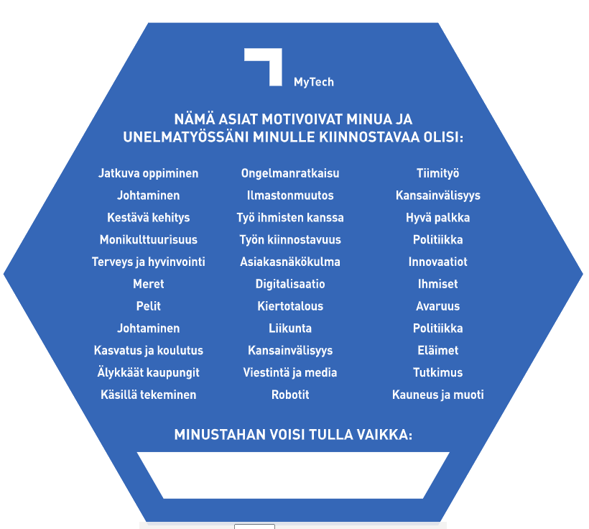
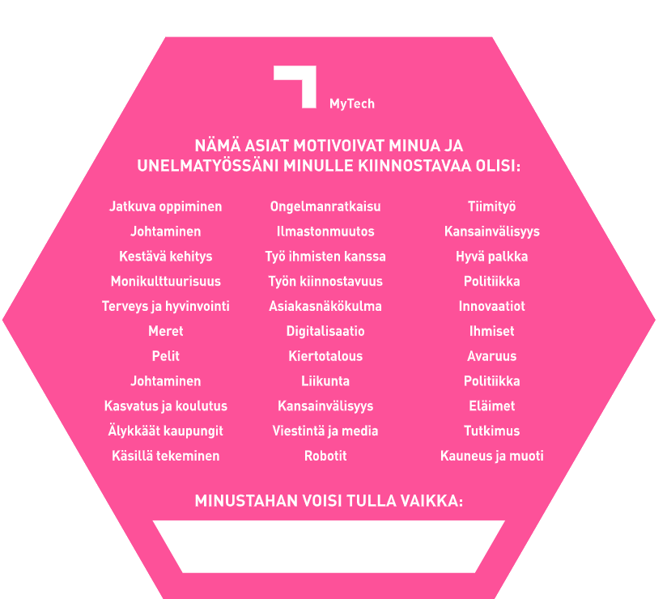

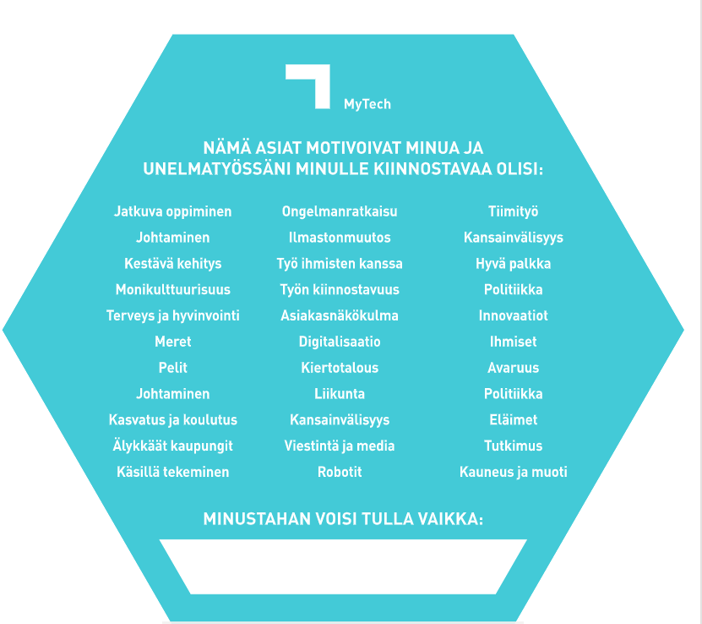
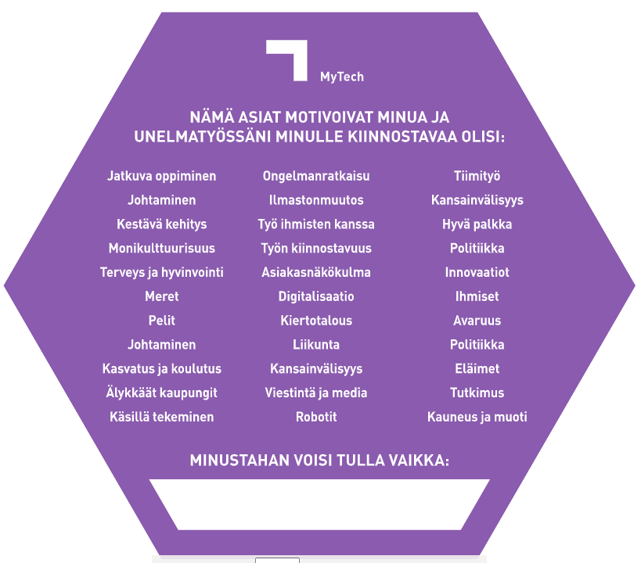
Gruppdiskussion
Presentera din MyTech-cell för andra.
Vilken typ av arbete kan det behövas färdigheter som intresserar mig?
Hurdana andra färdigheter skulle behövas i min arbetsgemenskap?
Hur kompletterar våra olika kompetenser varandra?

Slide 10
Fäst MyTech-cellernapå klassens vägg eller i korridoren!
Använd till exempel häftmassa för att fästa cellsystemet på väggen. Läraren kan lägga till infoceller i mellanrummen.
Lämna cellerna synliga, de innehåller inte elevernas namn.
Mer information om teknologibranschen finns på:
👉www.mytech.fi

